Slide 1
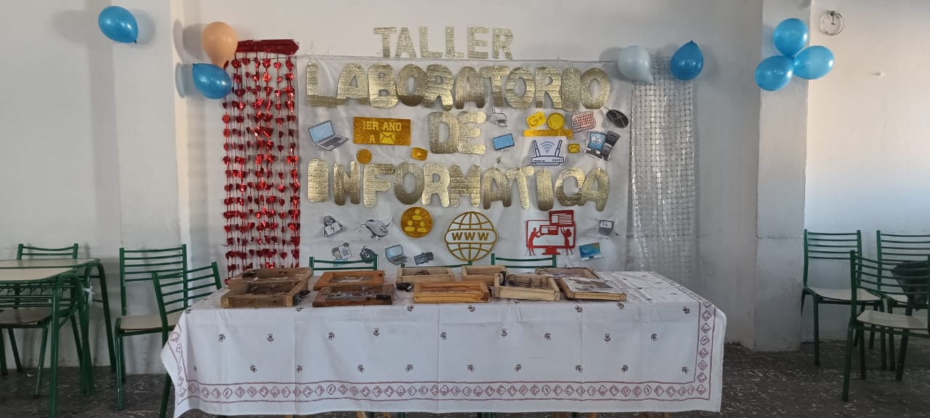
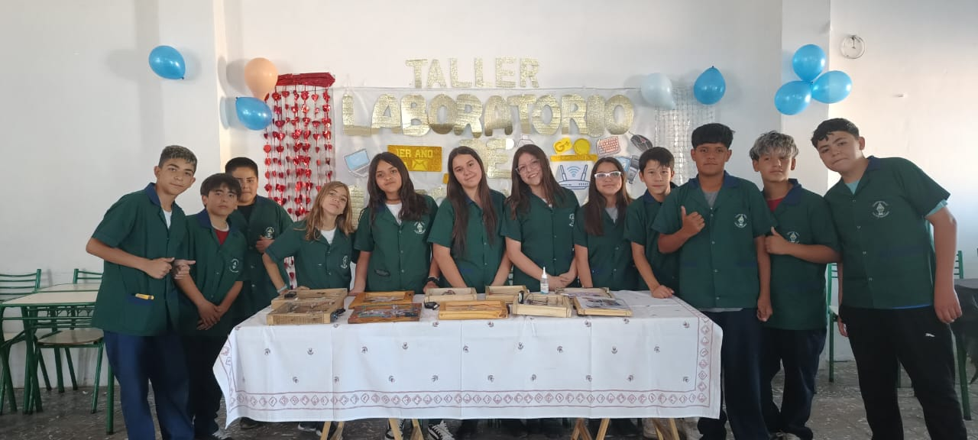

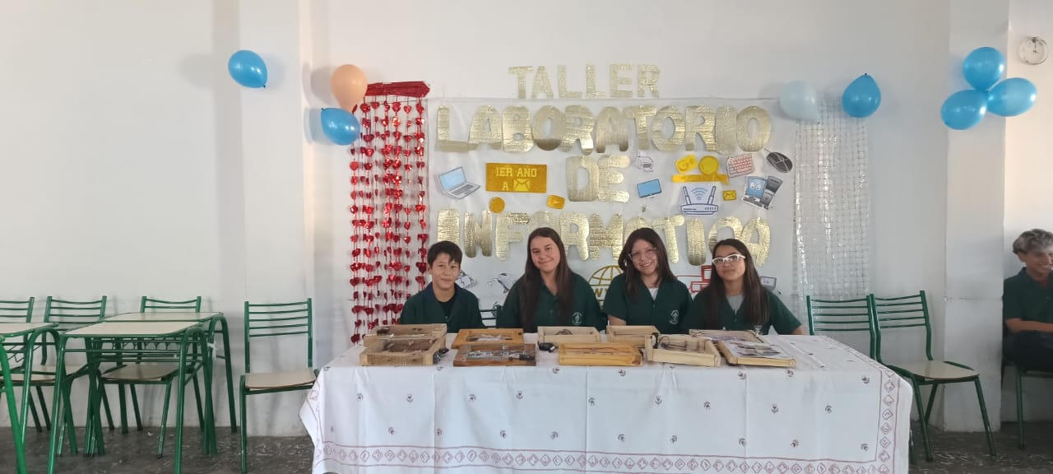
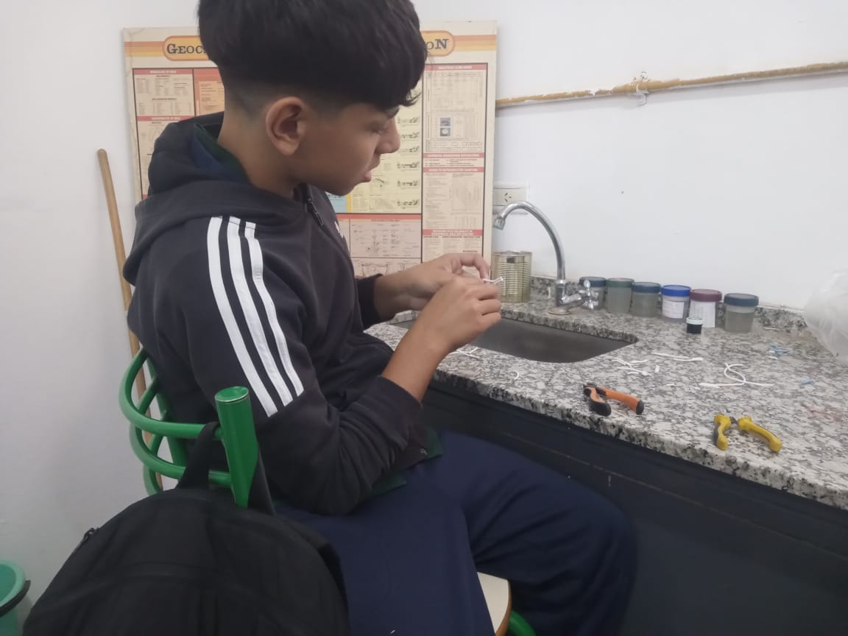
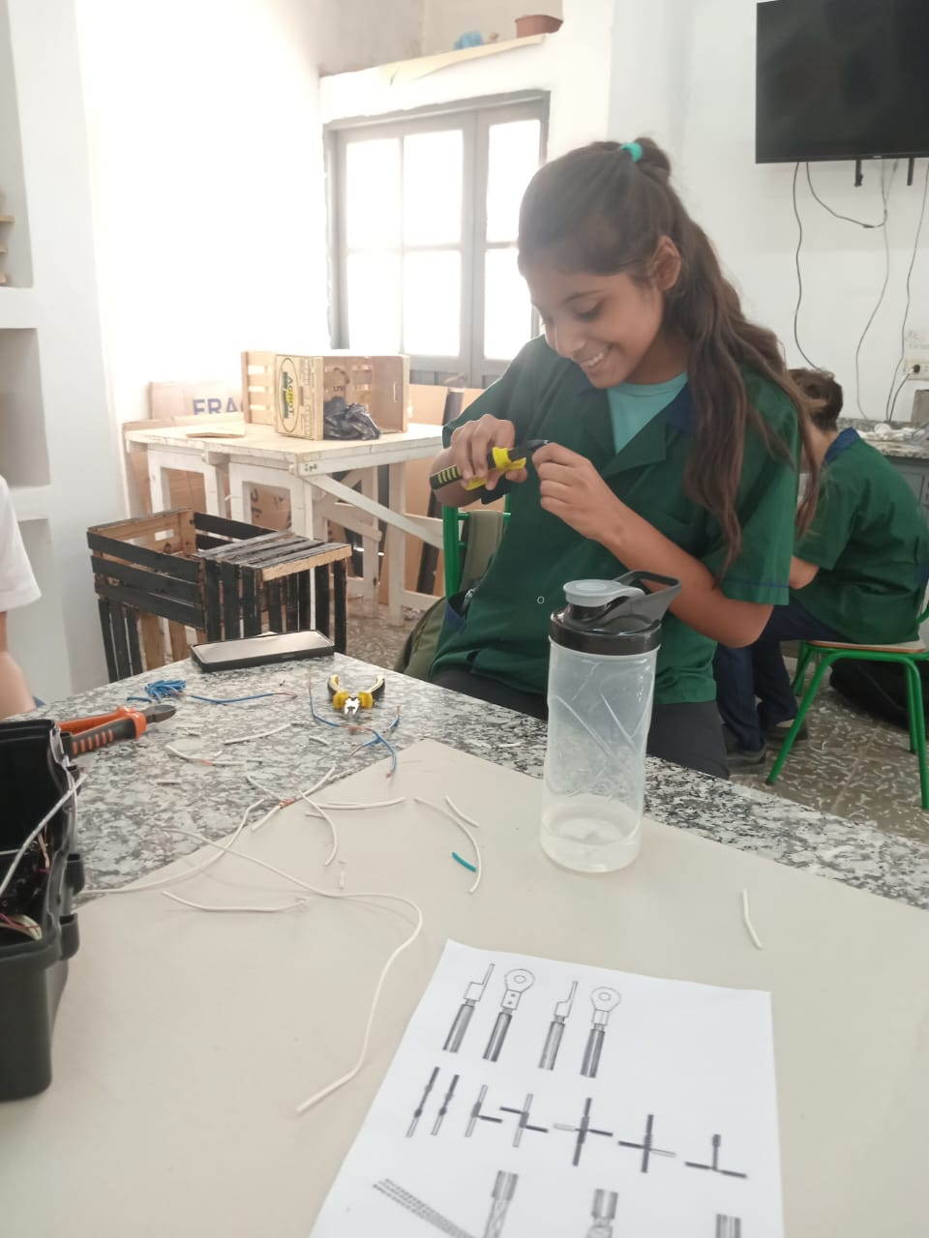
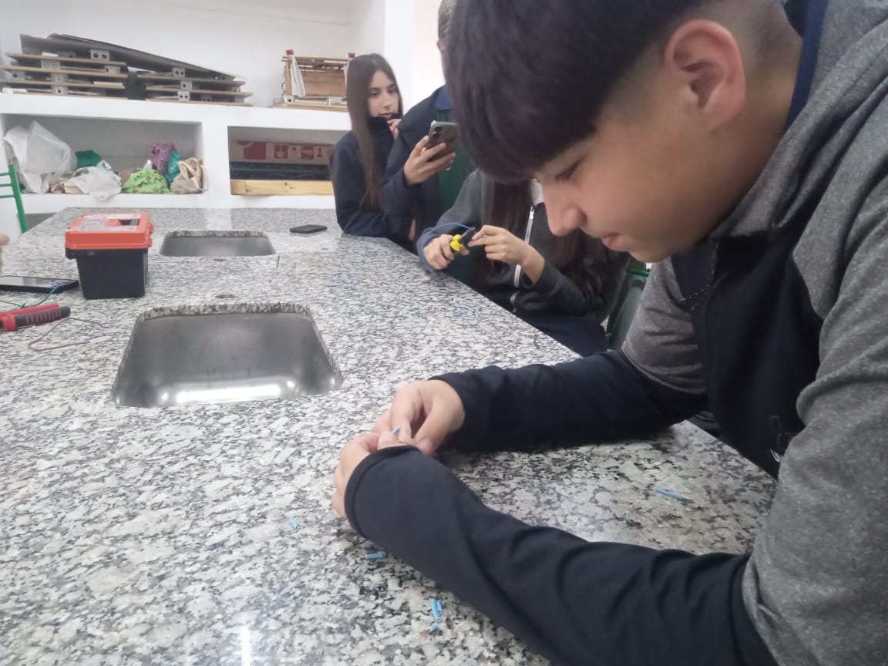
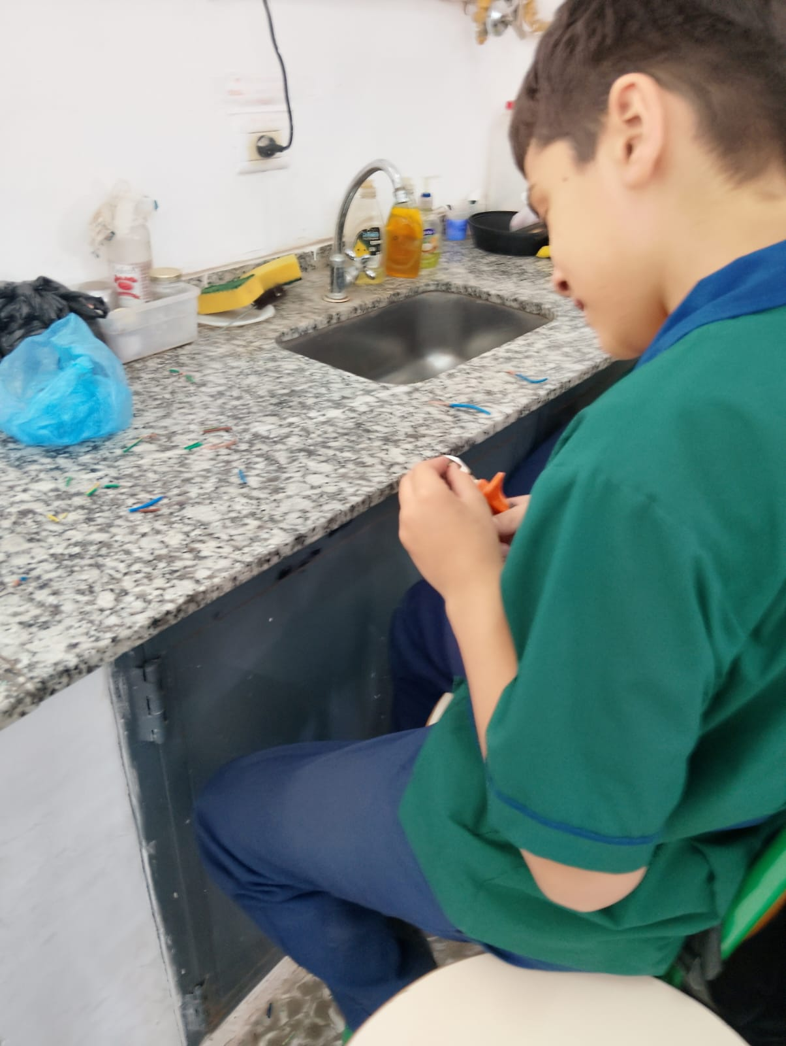
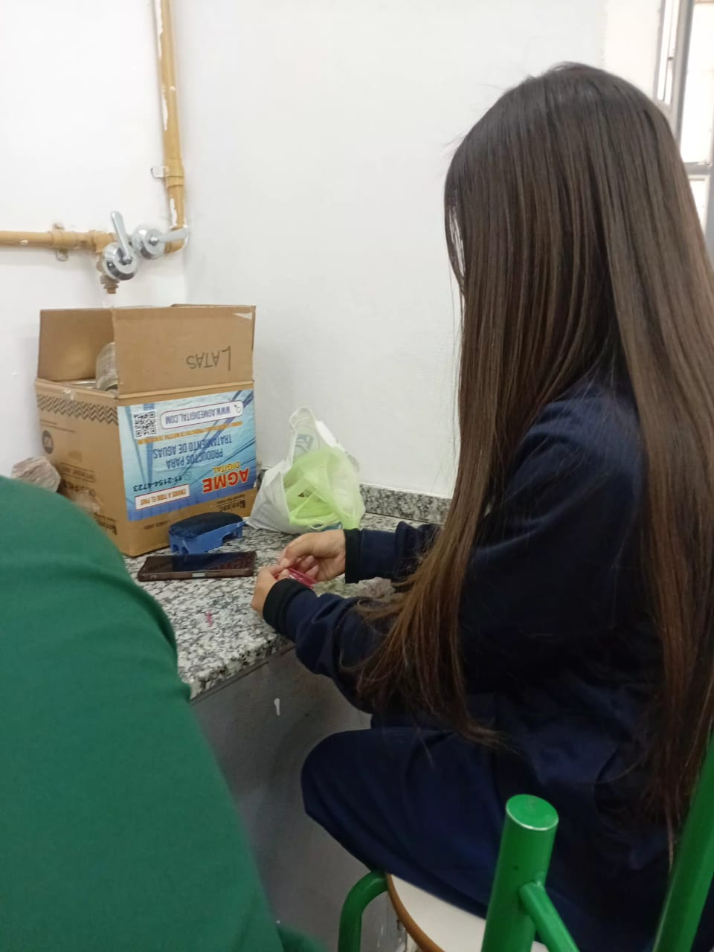
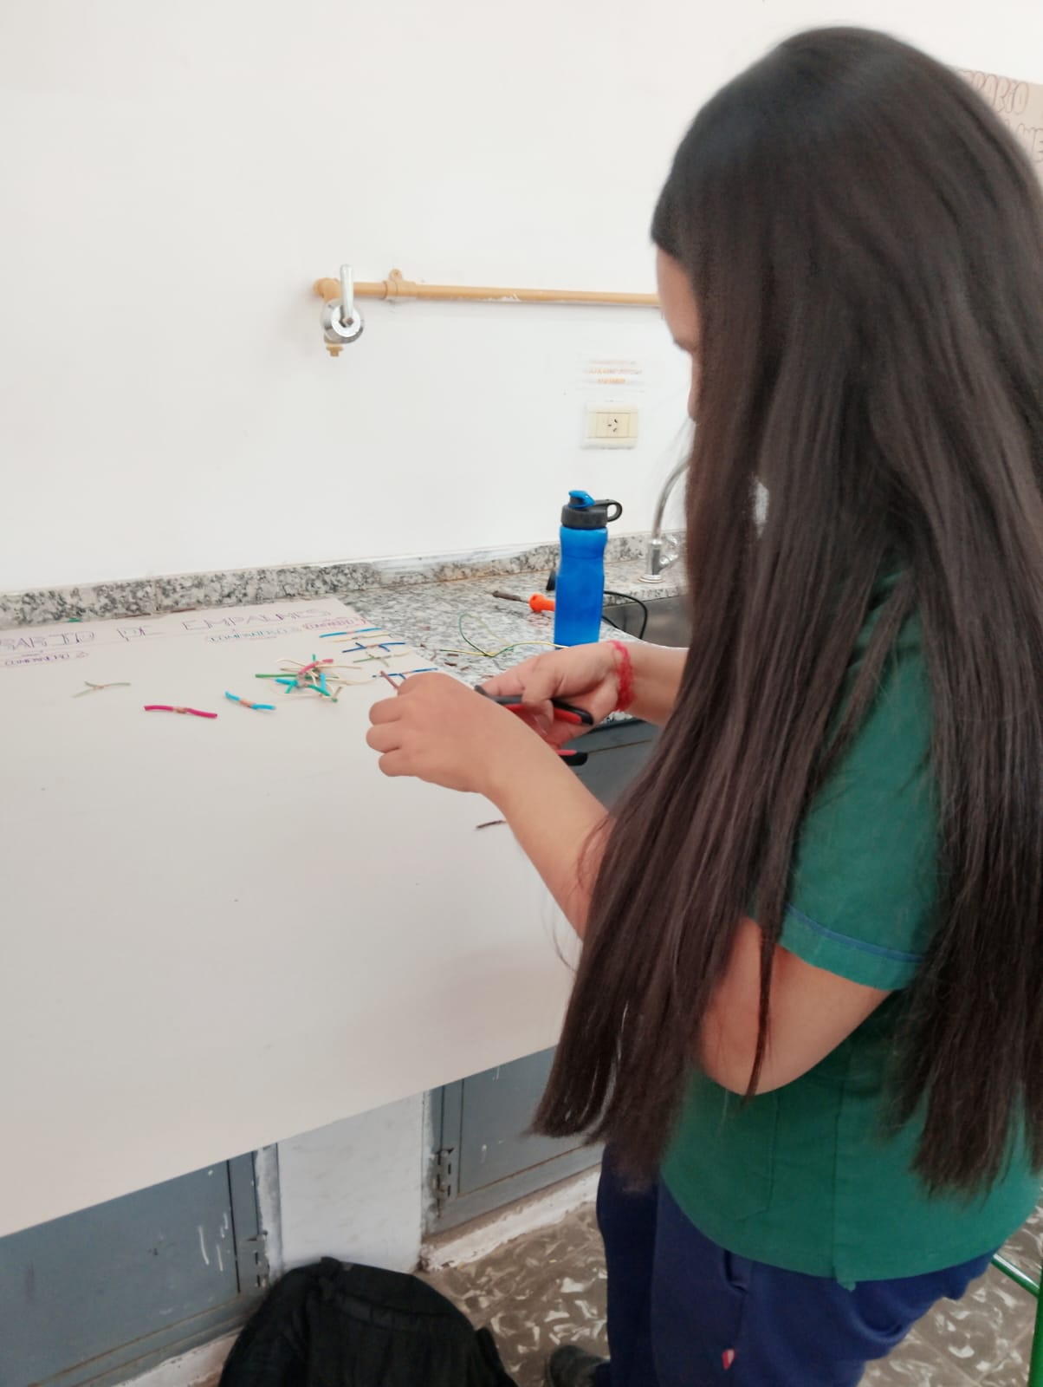
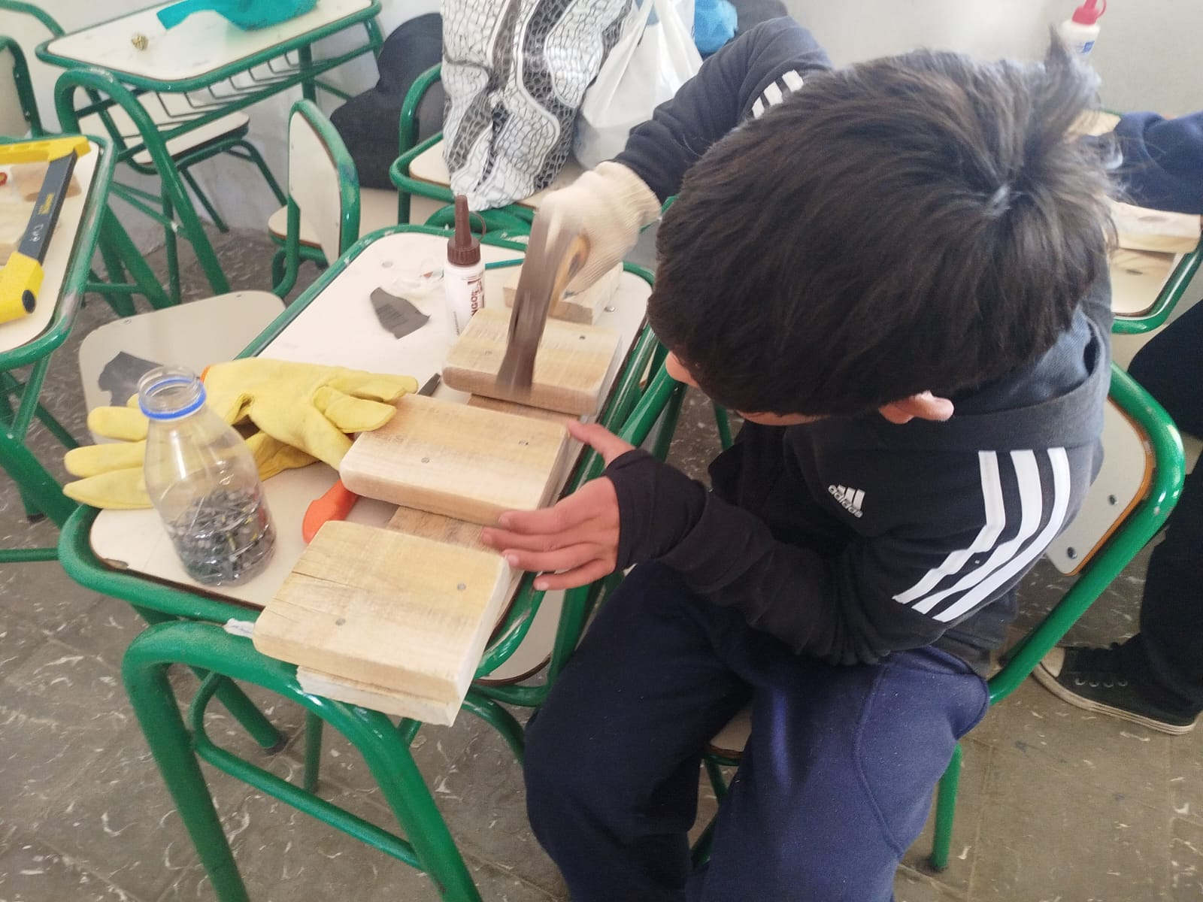
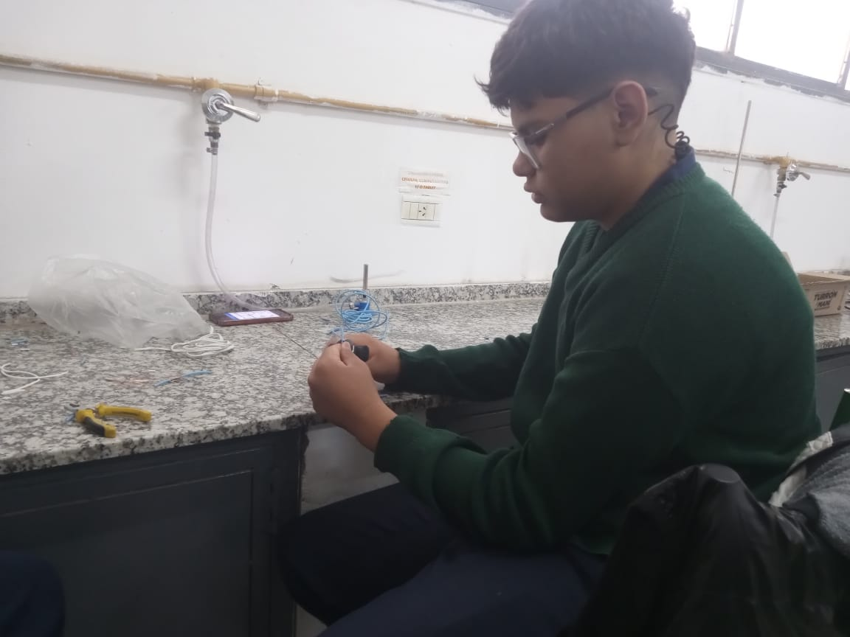
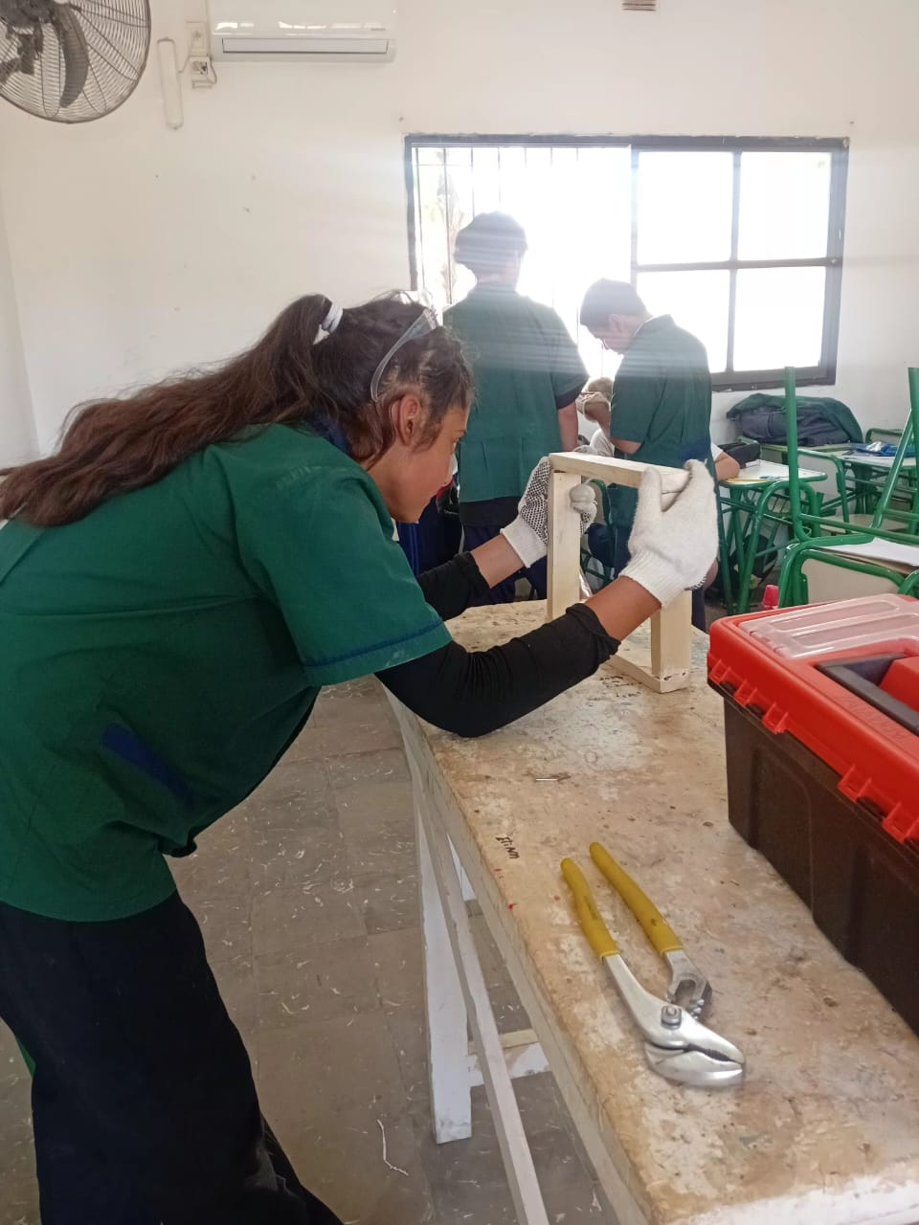
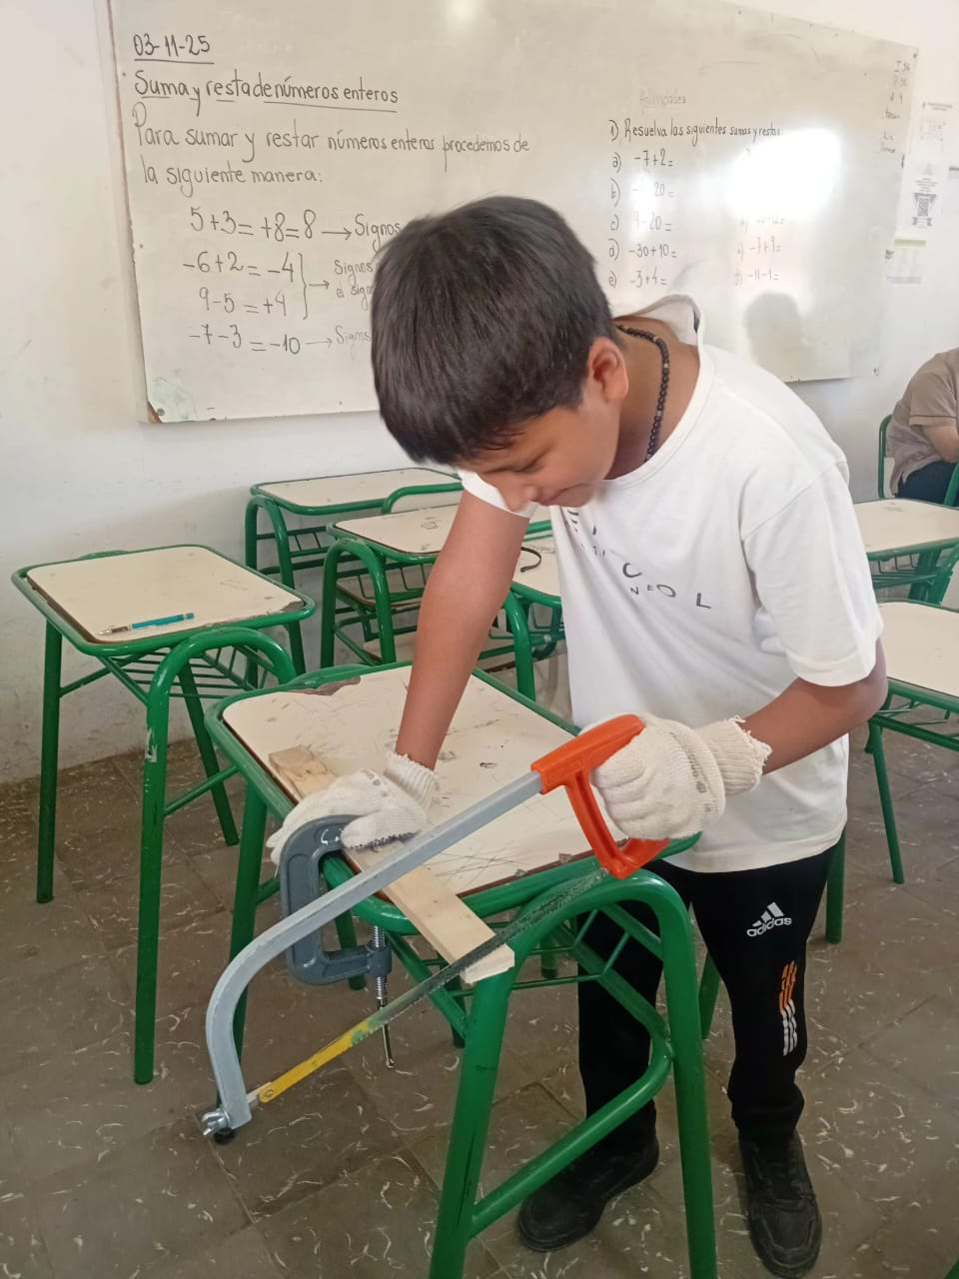
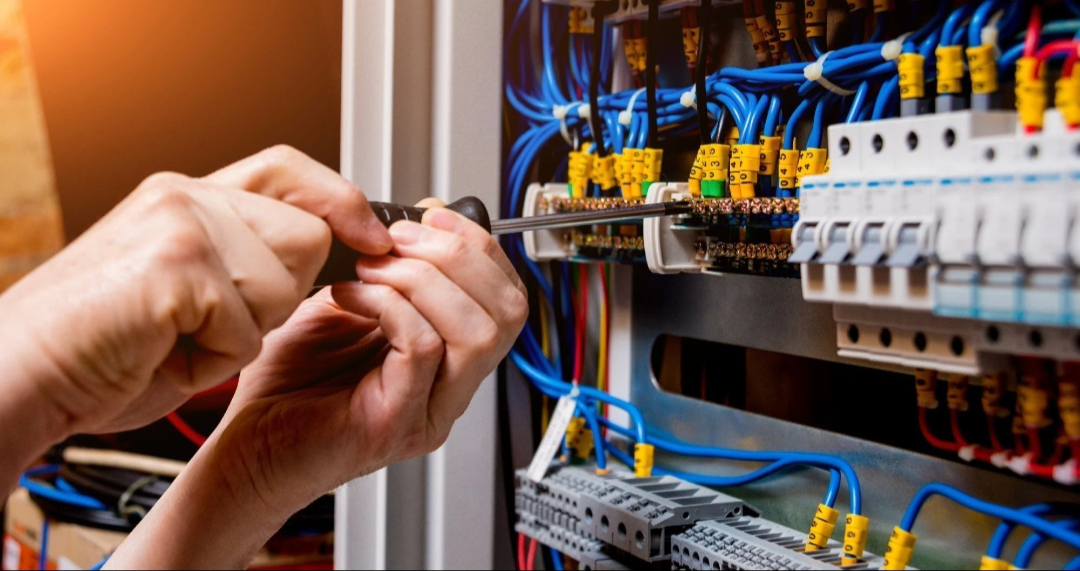
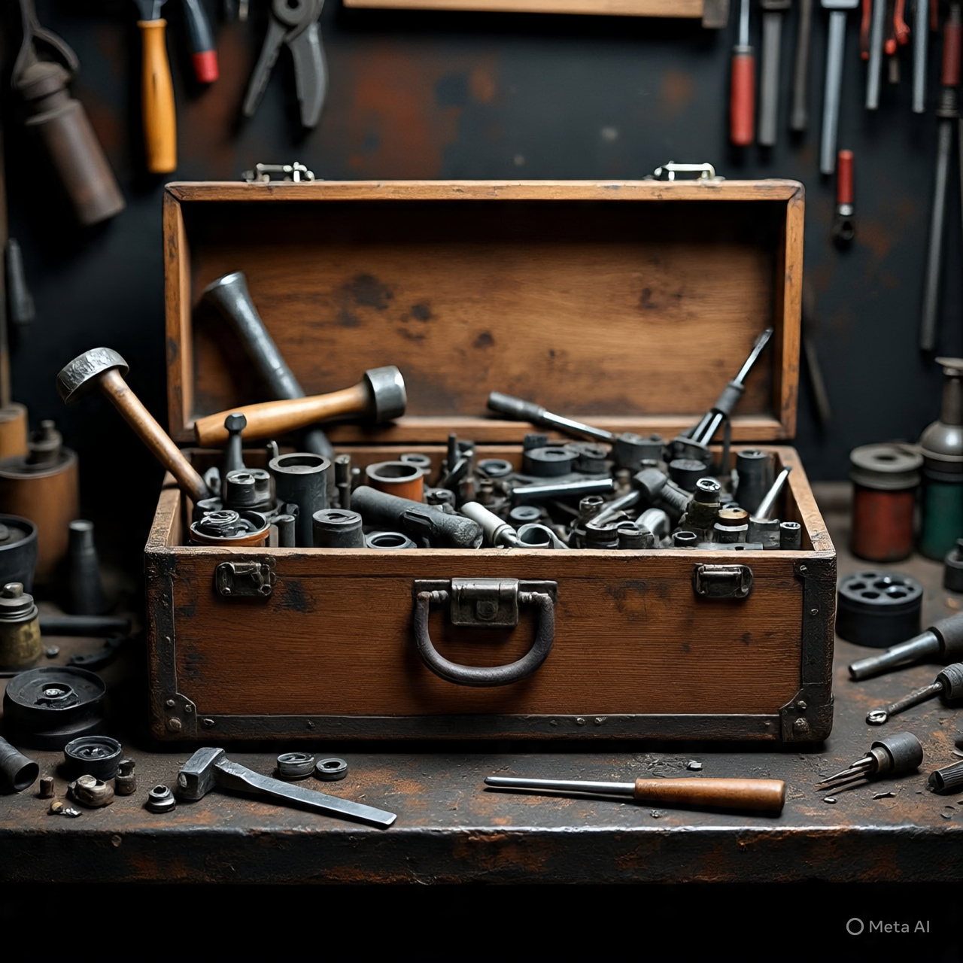
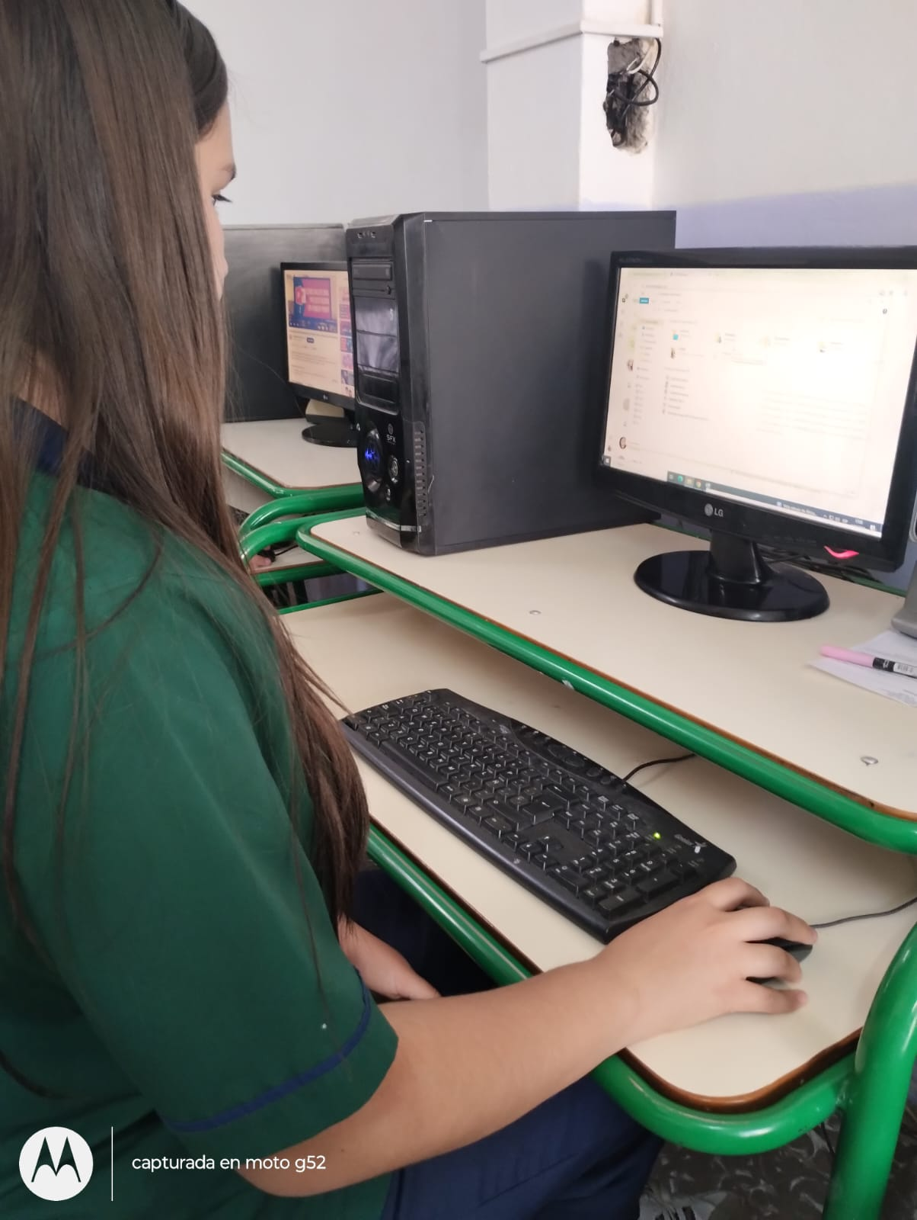
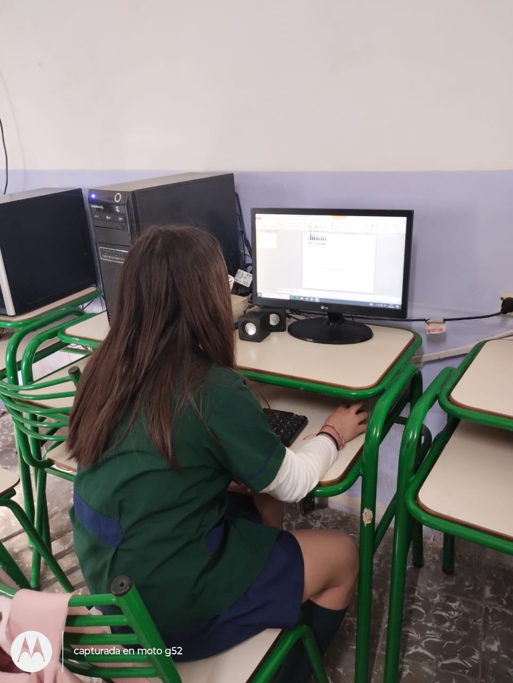
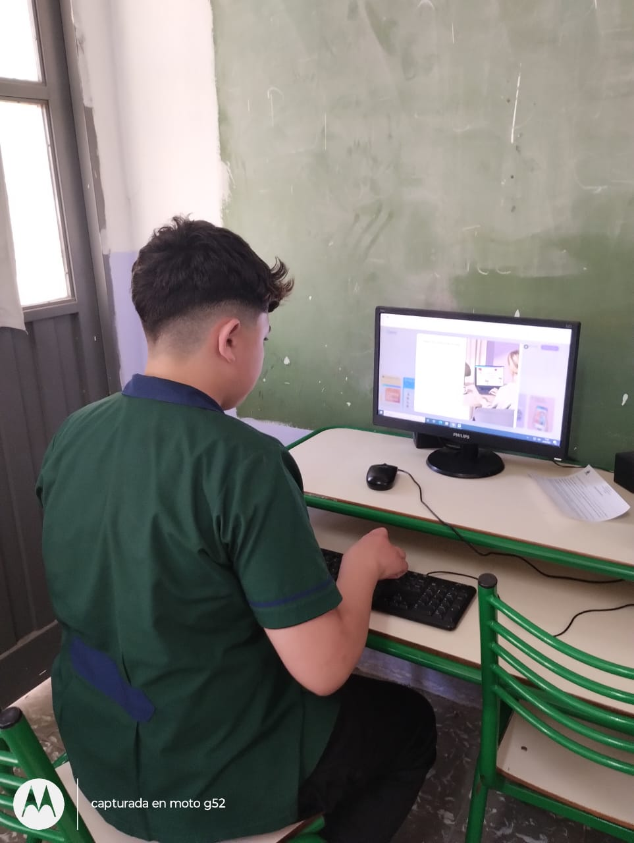
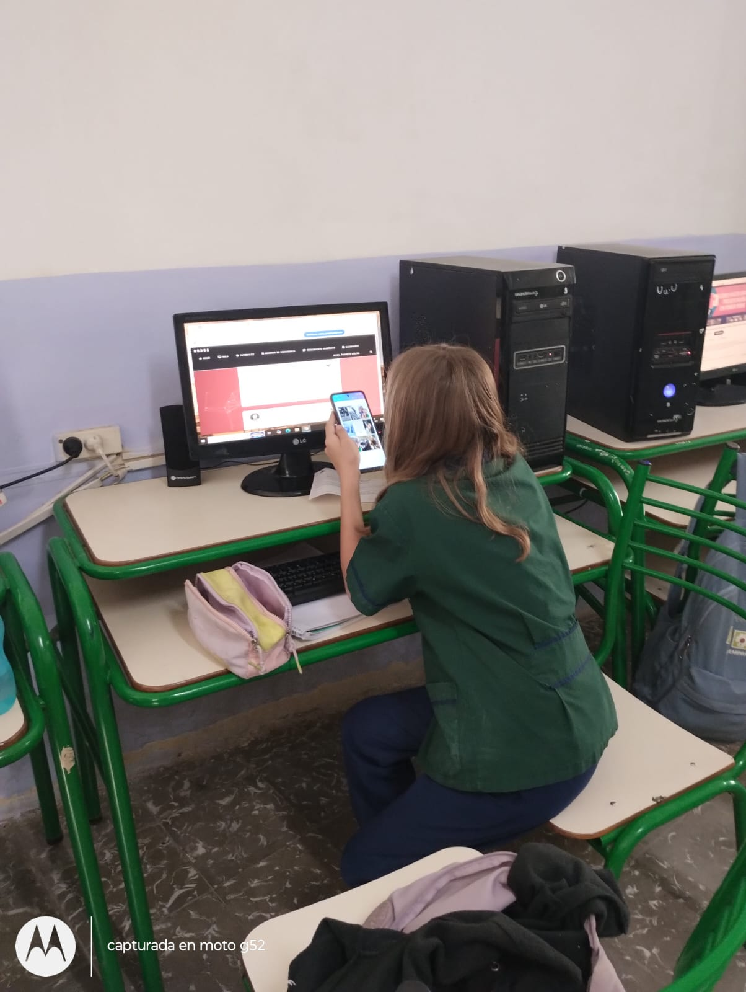
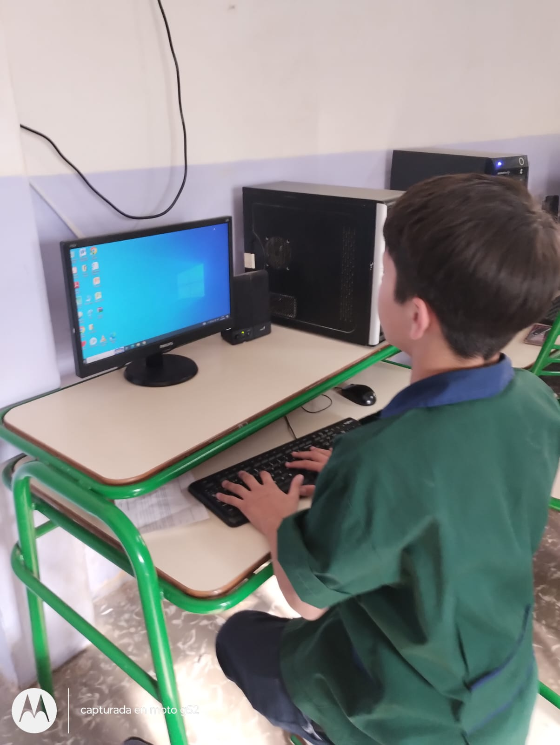
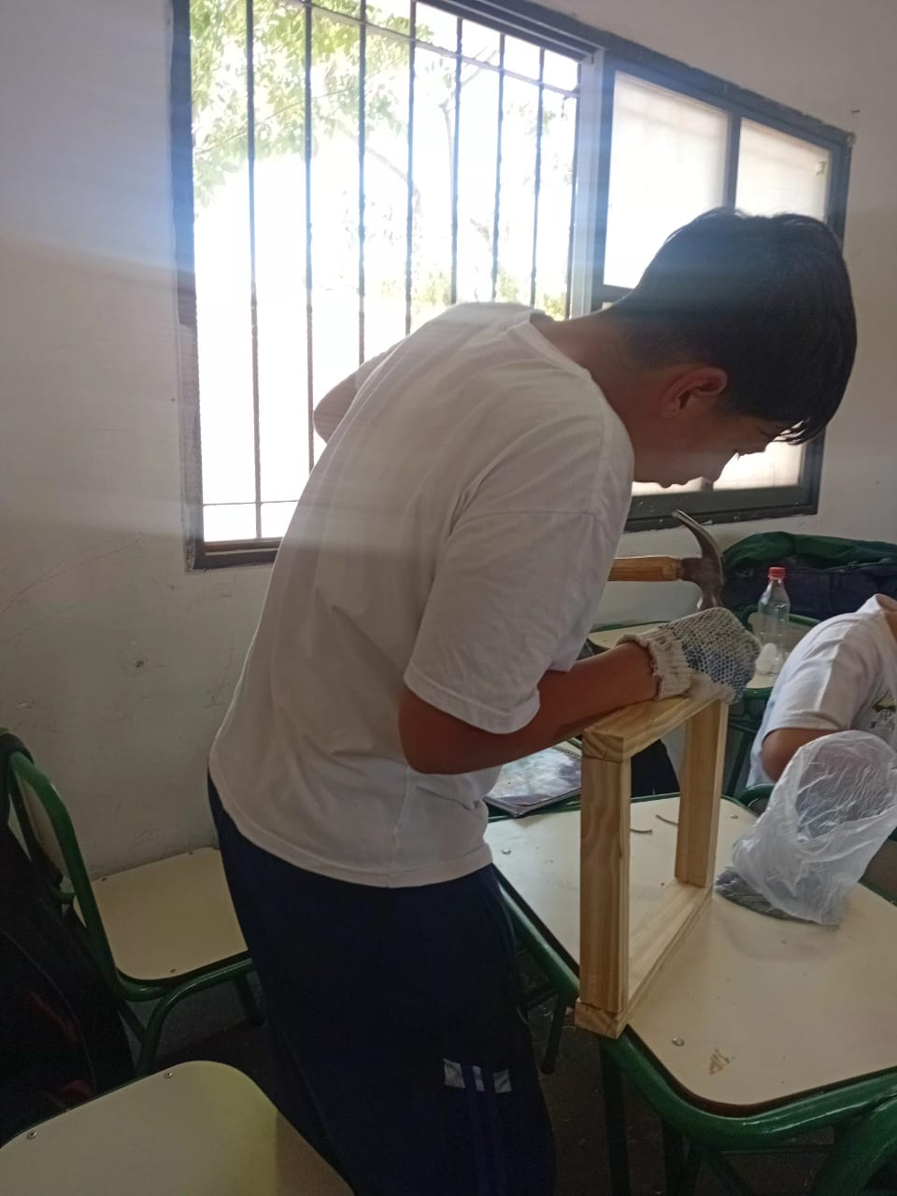

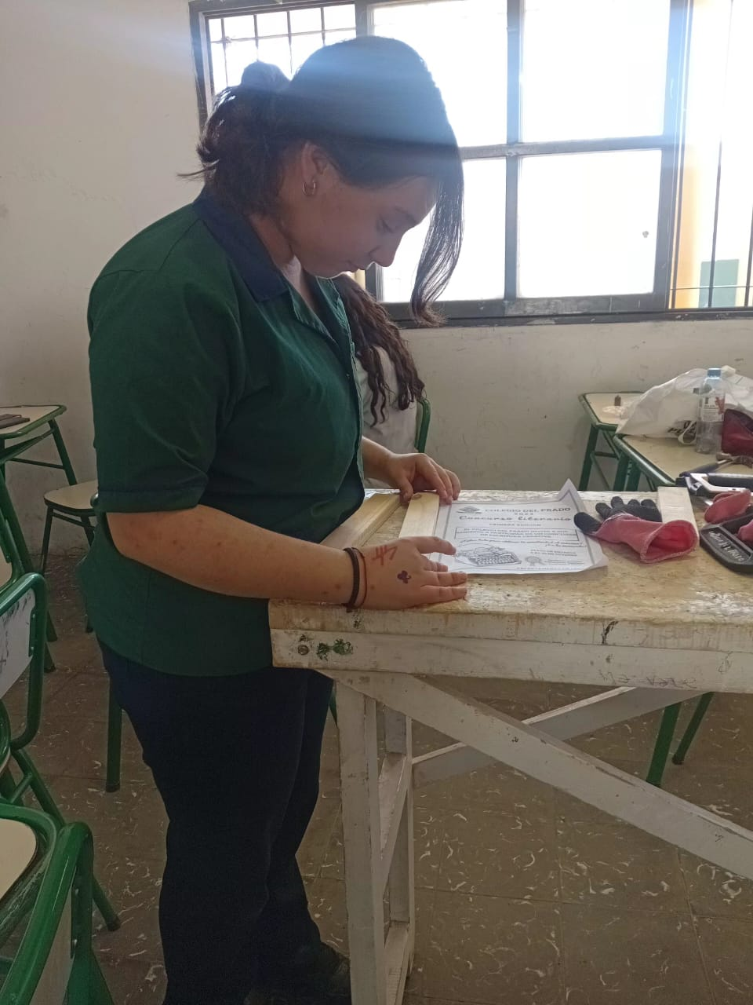
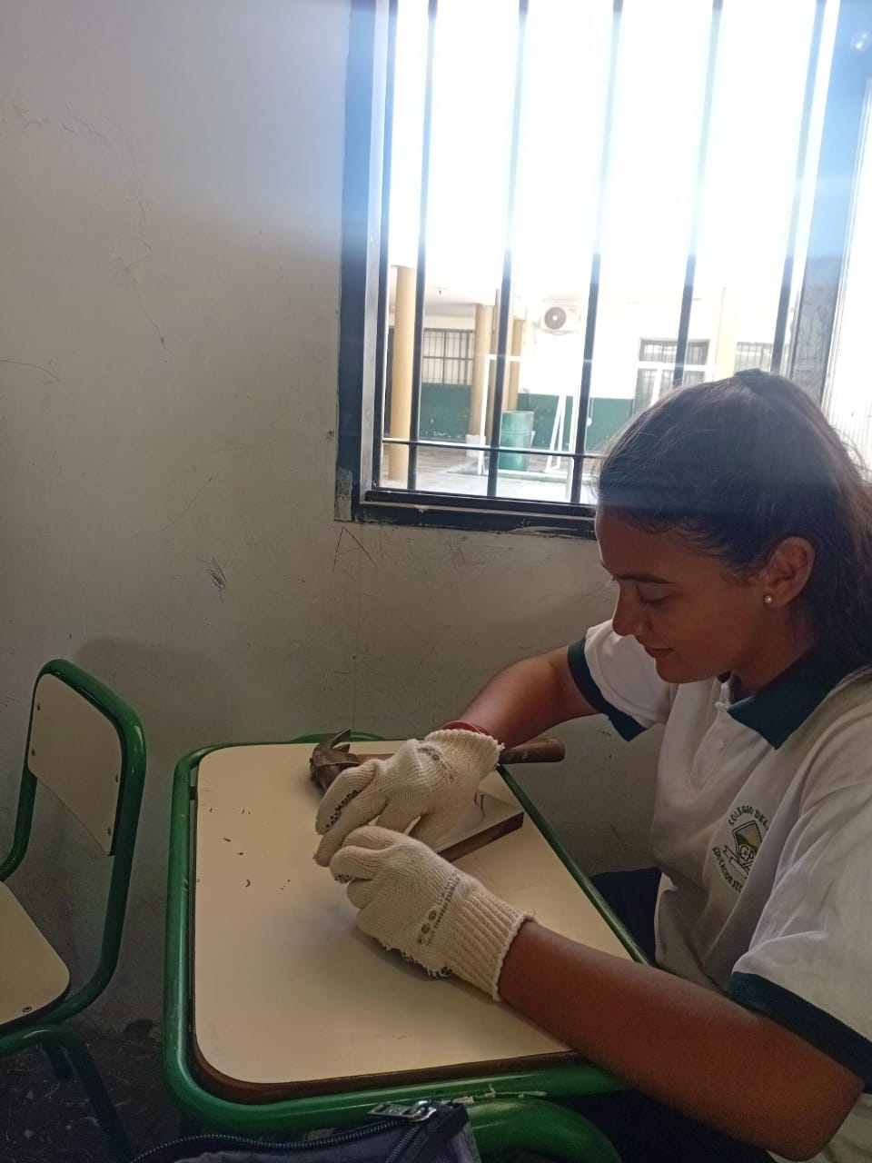
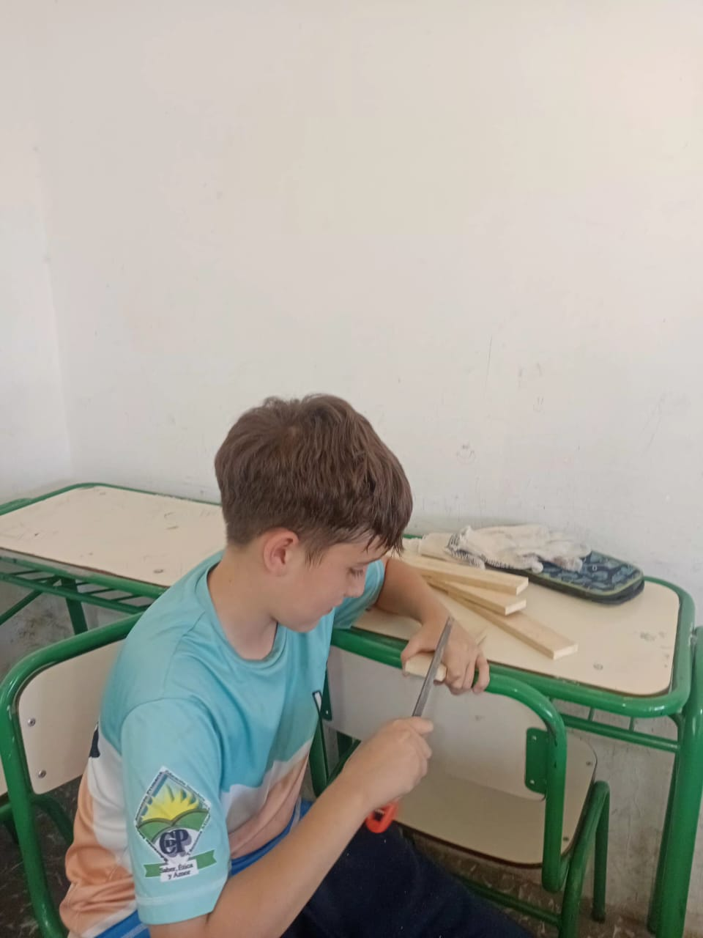
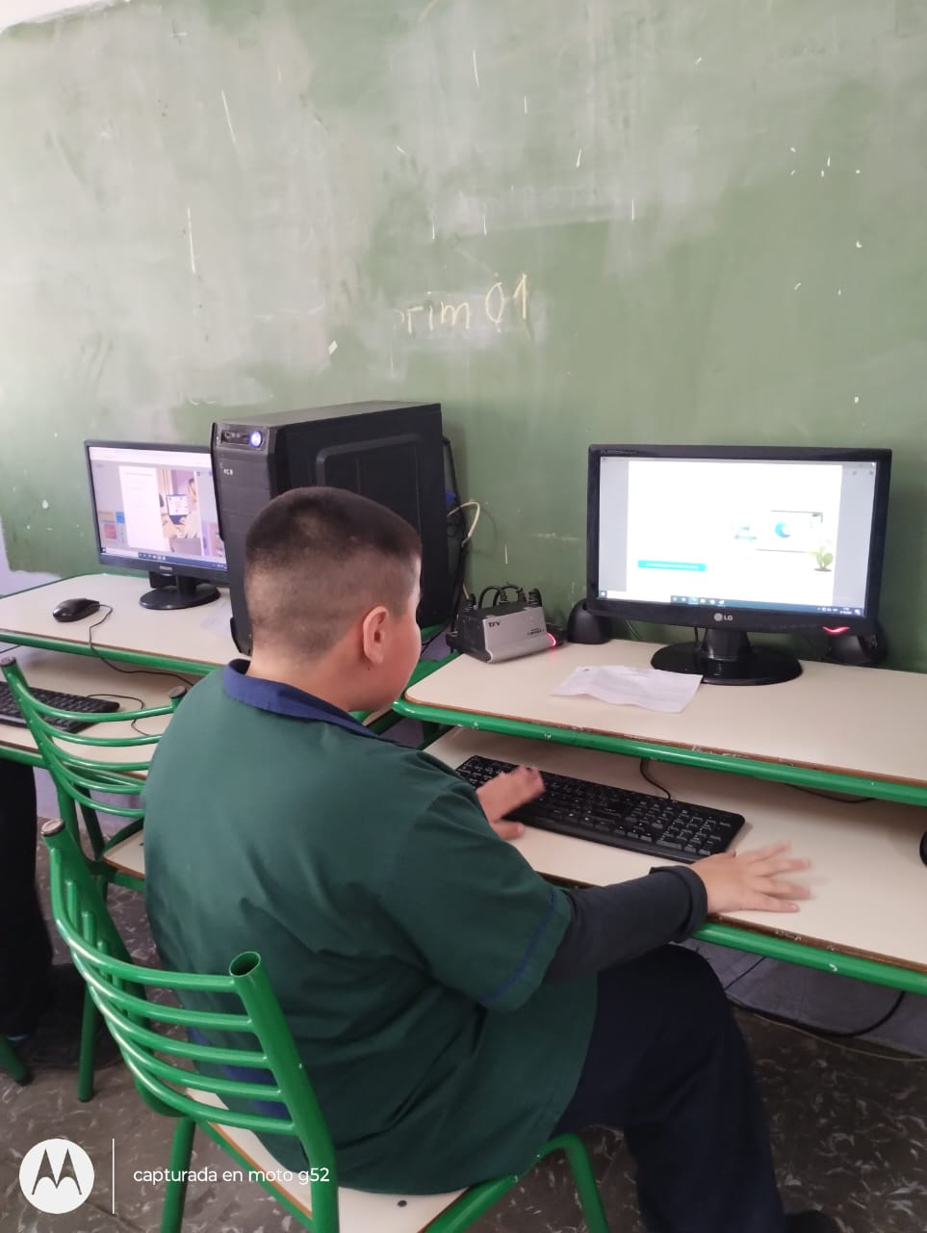
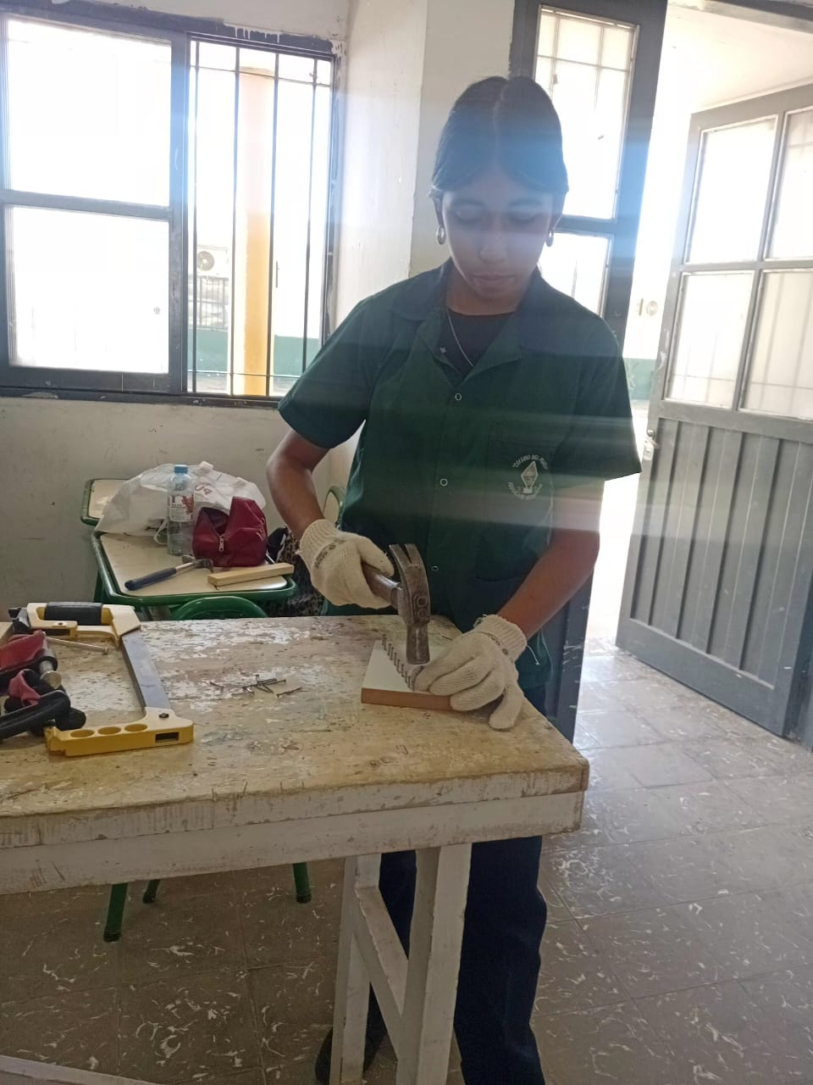
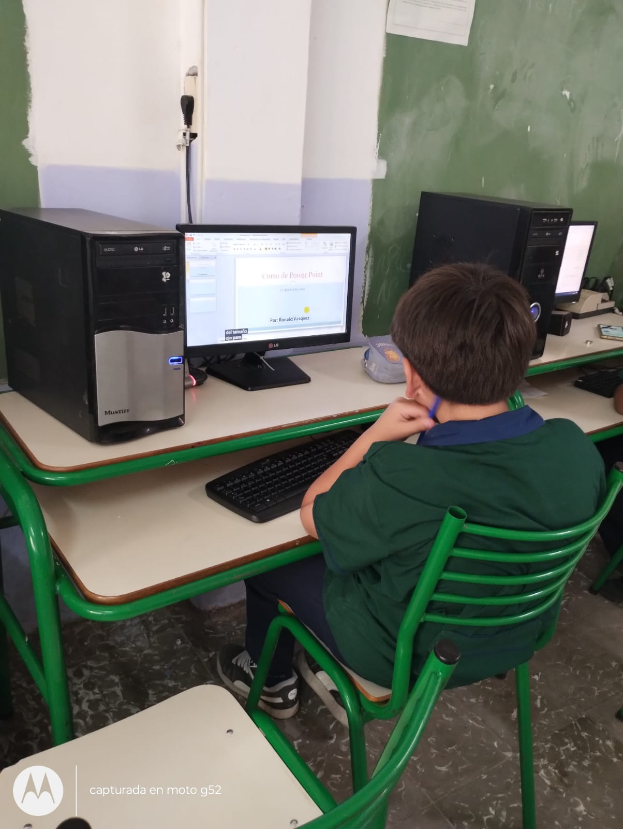

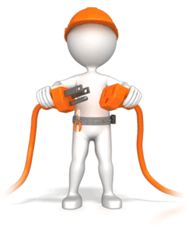
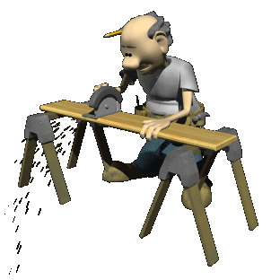
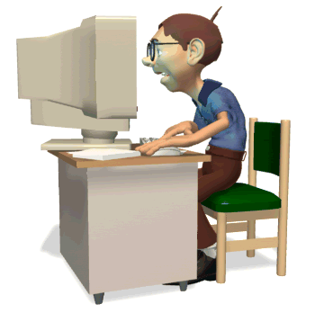

TALLERES DE MINERÍA
EN HERAMIENTAS HICIMOS CUADROS , PORTA CELULARES , MESA RATONERA , HILOGAMAS Y PERCHEROS
HERRAMIENTA
EN INFORMATICA HICIMOS TRABAJOS PRACTICOS HECHOS EN: CANVA , WORD Y POWERPOINT
Taller de
informática
ELECTRICIDAD
EL TRABAJO QUE HICIMOS EN CANVA LO IMPRIMIMOS Y LO PEGAMOS EN EL CUADRO REALIZADO EN HERRAmienta
En electricidad hicImos , circuitos y empalmes, cada clase fuimos pelando cables y haciendo empalmes, los empalmes que hicimos los fuimos pegando en un cartÓn prenzado , luego lo expusimos, después hicimos circuitos podÍAMOS HACER DOS CLASES DE CIRCUITOS , EL CIRCUITO PARALELO Y EL CIRCUITO EN SERIE UTILIZAMOS, EL CUADRO QUE HICIMOS EN HERRAMIENTAS , 3 FOCOS, CABLES Y SILICONA
APRENDIMOS A MARTILLAR A SERRUCHAR , A CLAVAR
EN LA INFORMÁTICA,COMO EN LA MINERÍA,NUNCA SABES QUE TAN CERCA ESTÁS DEL DESCUBRIMIENTO PERO CADA ESFUERZO VALE LA PENA PORQUE SIEMPRE HAY ALGO NUEVO POR APERNDER.
PARA HACER EL PORTA CELULAR NECESITAMOS MADERA , COLA CARPINTERO Y CLAVOS , PARA HACER EL CUADRO UTILIZAMOS LO MISMO
TIZIANA DIAZ
LABORATORIO DE IFORMÁTICA
ANDREA GÓMEZ
PARA HACER EL HILOGRÁMA NECESITAMOS HILO , MADERA , Y CLAVOS
2025
1 A
PROFE: ROBERTO MÁS
PROFE: MATIAS ARIZA
Trabajamos con hadware , software , con animaciones y transiciones
PARA HACER LA MESA RATONERA NECESITAMOS: 4 CAJONES DE DE VERDURA, COLA CARPINTERO , CLAVOS DE 1 PULGADA , ETC
Andrea gómez

